Slide 1
Trombectomía
Mecánica
AHA/ASA Stroke 2026 — Guía de Práctica Clínica
Residencia de Neurología · Hospital Posadas
Prabhakaran S. et al. Stroke. 2026;57:e00–e00. DOI: 10.1161/STR.0000000000000513

Slide 2
Cambio de paradigma en trombectomía mecánica
De la selección por perfusión avanzada → a la selección clínico-tomográfica
TC simple + ASPECTS
Large Core
Discapacidad previa
ANTES
ANTES
ANTES
Perfusión avanzada (CTP/MRI) obligatoria en ventana extendida
Infartos extensos (ASPECTS < 6) excluidos en mayor parte
mRS ≥2 frenaba la indicación
AHORA
AHORA
AHORA
ASPECTS como criterio principal; perfusión ya no es mandatoria
ASPECTS 3–5 → COR 1/A
ASPECTS 0–2 → COR 2a (seleccionados)
mRS 2 → COR 2a
mRS 3–4 → COR 2b
Objetivo: reducir discapacidad acumulada
➕ Basilar: evidencia sube de 2a/C-LD → COR 1/A | MIVO M2 no dominante / distal: COR 3 No Benefit (cierra el debate)
Guía AHA Stroke 2026
Hospital Posadas

Slide 3
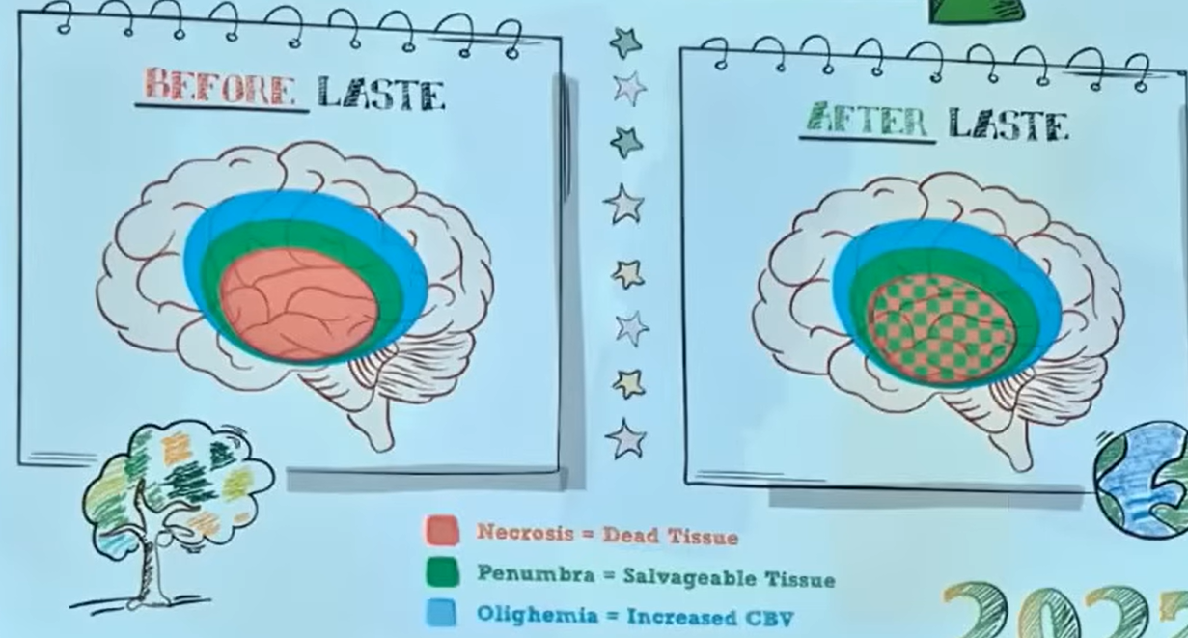
4.7.2 Recomendaciones — Trombectomía en paciente adulto (resumen)
COR | LOE | Escenario clínico
1 | A | 0–6 h, ACI/M1, NIHSS ≥6, mRS 0–1, ASPECTS 3–10
1 | A | 6–24 h, ACI/M1, NIHSS ≥6, mRS 0–1, ASPECTS ≥6
1 | A | 6–24 h, ACI/M1, <80 años, NIHSS ≥6, mRS 0–1, ASPECTS 3–5, sin efecto de masa significativo ★
2a | B-R | 0–6 h, ACI/M1, <80 años, NIHSS ≥6, mRS 0–1, ASPECTS 0–2, sin efecto de masa significativo ★
2a | B-NR | 0–6 h, ACI/M1, NIHSS ≥6, ASPECTS ≥6, mRS previo = 2
2b | B-NR | 0–6 h, ACI/M1, NIHSS ≥6, ASPECTS ≥6, mRS previo 3–4
2a | B-NR | M2 proximal DOMINANTE, <6 h, mRS 0–1, NIHSS ≥6, ASPECTS ≥6
3 | A | M2 no dominante/codominante, MCA distal, ACA, ACP — NO recomendado
★ Criterios de generalización limitada: >80 años, HTA refractaria (PAS ≥185 / PAD ≥110), insuficiencia renal, comorbilidad psiquiátrica o expectativa de vida <3–6 meses.
Guía AHA Stroke 2026
Hospital Posadas

Slide 4
Ventana 0–6 horas · ASPECTS 3–10 · Rec. 1
1
"In patients with AIS from anterior circulation proximal LVO of the ICA or M1, presenting within 6 hours from onset of symptoms, with NIHSS score ≥6, prestroke mRS score of 0 to 1, and ASPECTS 3 to 10, EVT is recommended to improve functional clinical outcomes and reduce mortality."
A
⚡ Concepto fisiopatológico clave (texto literal de la guía):
"...trials investigating 'large-core' AIS indicate that decreased density on NCCT, DWI abnormalities, or low CBF estimates should be considered predictors of cerebral infarction but are NOT synonymous with entirely irreversible tissue loss."
19.5%
7.5%
NNT = 8
Independencia funcional con EVT (large core)
Independencia funcional con tratamiento médico
Para evitar 1 caso adicional de dependencia funcional
HERMES: beneficio de EVT confirmado incluso en ≥80 años (cOR 3.68 [1.95–6.92]) · Técnicas aceptadas: stent retriever, aspiración directa, combinadas
Guía AHA Stroke 2026
Hospital Posadas

Slide 5
Ventana extendida 6–24 horas · Recs. 2 y 3
1
Rec. 2 — Trombectomia de 6 a 24 horas + ASPECTS ≥ 6
"In patients with AIS from anterior circulation proximal LVO of the ICA or M1 presenting between 6 and 24 hours from onset of symptoms, with NIHSS score ≥6, prestroke mRS score 0 to 1 and ASPECTS ≥6, EVT is recommended to improve functional clinical outcomes and reduce mortality."
A
1
Rec. 3 — Trombectomia de 6 a 24 horas ASPECTS 3–5
"In selected patients ★ with AIS from anterior circulation proximal LVO of the ICA or M1, presenting between 6 and 24 hours from onset of symptoms, with age <80 years, NIHSS score ≥6, prestroke mRS score 0 to 1, ASPECTS 3 to 5, and without significant mass effect on imaging, EVT is recommended to improve functional clinical outcomes and reduce mortality."
A
Cambio clave vs. 2019
ANTES (2019): DAWN y DEFUSE-3 requerían mismatch perfusión/core (CTP o MRI) obligatorio para la ventana extendida.
AHORA (2026): ASPECTS ≥6 en TC simple es criterio suficiente. La perfusión avanzada ya NO es mandatoria.
AURORA meta-análisis (6–24 h): EVT reduce discapacidad a 90 días (adj. cOR 2.54 [1.83–3.54]; p<0.0001). Sin heterogeneidad entre pacientes seleccionados con perfusión vs. ASPECTS solo.
Guía AHA Stroke 2026
Hospital Posadas

Slide 6
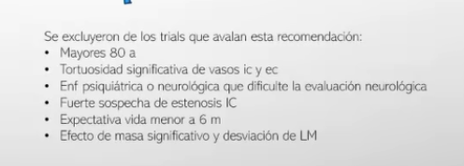
(Large Core extremo) 0 a 6 horas · ASPECTS 0–2 · Rec. 4
2a
Rec. 4 — ASPECTS 0–2 (seleccionados) ★ NUEVO
"In selected patients with AIS from anterior circulation proximal LVO of the ICA or M1 presenting within 6 hours from onset of symptoms, with age <80 years, NIHSS score ≥6, prestroke mRS 0 to 1, ASPECTS 0 to 2, and without significant mass effect on imaging, EVT is reasonable to improve functional clinical outcomes and reduce mortality."
B-R
Trial LASTE — único RCT con ASPECTS 0–2 sistemático
⚠️ Umbral crítico: análisis SELECT2
Selección primaria por MRI-DWI (< 6.5 h)
13.3% independencia funcional con EVT
vs. 7.5% con tratamiento médico
Limitaciones: excluye >80 años, HTA refractaria, expectativa <6 meses
Hipodensidad severa: ≥26 mL con densidad ≤26 HU en TC
Pacientes sobre este umbral → NO beneficio funcional
Mayor riesgo: edema cerebral, hemicraniectomía
→ Criterio cuantitativo útil en guardia para excluir candidatos
Siempre evaluar: ausencia de efecto de masa significativo y desviación de línea media antes de indicar EVT en ASPECTS 0–2.
Guía AHA Stroke 2026
Hospital Posadas

Slide 7
Discapacidad previa ya no contraindica · Recs. 5 y 6
Nuevo objetivo declarado: 'reducir discapacidad acumulada' (accumulated disability)
2a
Rec. 5 — mRS previo = 2 (discapacidad leve)
"In patients with AIS from anterior circulation proximal LVO of the ICA or M1 presenting within 6 hours from onset of symptoms, with NIHSS score ≥6, and ASPECTS ≥6, who have a prestroke mRS score of 2, EVT is reasonable to improve functional clinical outcomes and reduce accumulated disability."
B-NR
2b
Rec. 6 — mRS previo 3–4 (discapacidad moderada)
"In patients with AIS from anterior circulation proximal LVO of the ICA or M1 presenting within 6 hours from onset of symptoms, with NIHSS score ≥6, and ASPECTS of ≥6, who have a prestroke mRS score of 3 to 4, EVT might be reasonable to improve functional clinical outcomes and reduce accumulated disability."
B-NR
mRS 2
mRS 3–4
Clave práctica
HERMES meta-análisis (n=1764)
cOR 2.08 [1.22–3.55]
→ Beneficio significativo
Cohorte nacional checa (n=1712)
32% retornan a mRS previo
Estudios observacionales + registros
La discapacidad previa no cambia la probabilidad de sICH ni el éxito de reperfusión
Guía AHA Stroke 2026
Hospital Posadas

Slide 8
4.7.3 Circulación posterior — Oclusión basilar
1
Rec. 1 — NIHSS ≥10 · ★ Sube de 2a/C-LD (2019) → COR 1/A (2026)
"In patients with AIS, with basilar artery occlusion, a baseline mRS score of 0 to 1, NIHSS score ≥10 at presentation, and PC-ASPECTS ≥6 (mild ischemic damage), EVT within 24 hours from onset of symptoms is recommended to achieve better functional outcome and reduce mortality."
A
2b
Rec. 2 — NIHSS 6–9 (evidencia limitada)
"In patients with AIS, with basilar artery occlusion, a baseline mRS score of 0 to 1, NIHSS score 6 to 9 at presentation, and PC-ASPECTS ≥6 (mild ischemic damage) the effectiveness of EVT within 24 hours to improve functional outcomes and reduce mortality is not well established."
B-R
ATTENTION (China)
BAOCHE (China)
BEST / BASICS
n = 340
n = 217
Dirección favorable
pero NO significativo → incluidos como contexto
46% vs 23% mRS 0–3
Superior con EVT · Detenido temprano
46% vs 24% mRS 0–3
PCASPECTS ≥6 · Hasta 24 h
PC-ASPECTS: escala de 10 pts. Pons/mesencéfalo = 2 pts c/u · Tálamos = 1 pt c/u · Lóbulos occipitales y cerebelosos = 1 pt c/u · Umbral: ≥6 = daño leve
Guía AHA Stroke 2026
Hospital Posadas

Slide 9
M2 dominante y MIVO — ¿dónde termina la indicación?
2a
Rec. 7 — M2 proximal DOMINANTE · Beneficio presente pero incierto
"In patients with AIS from occlusion of the dominant proximal M2 division of the MCA presenting within 6 hours from onset of symptoms with a prestroke mRS score of 0 to 1, NIHSS score of ≥6, and ASPECTS of ≥6, EVT is reasonable to improve functional outcomes, but the benefits are uncertain."
B-NR
3
Rec. 8 — M2 no dominante / codominante, MCA distal, ACA, ACP · NO RECOMENDADO
"In patients with AIS from occlusion of the proximal nondominant or codominant division proximal M2 segment of the MCA, or distal MCA, anterior cerebral artery (ACA), or posterior cerebral artery (PCA), EVT is not recommended to improve functional outcomes."
A
Definición 'M2 dominante'
Porqué COR 3 para distal
Segmento M2 que irriga ≥50% del territorio de la ACM.
→ NO se refiere a hemisferio dominante izquierdo/derecho.
HERMES (M2 pooled): aOR 2.39 [1.08–5.28]; p=0.03
MR-CLEAN registry: outcomes similares M1 vs M2
ESCAPE-MeVO: 530 pts — NO beneficio global de EVT
DISTAL: MCA distal, ACA A2/A3, ACP P1–P3 — NO beneficio
Limitation ESCAPE-MeVO: tiempos onset→recanalización 359 min (vs 241 min en ESCAPE original) → Investigación futura con workflows más cortos
Guía AHA Stroke 2026
Hospital Posadas

Slide 10
4.7.4 Técnicas endovasculares · Anestesia · Objetivo TICI
1
Dispositivos — equivalentes
"EVT with stent retrievers, contact aspiration, or combination techniques is recommended to achieve rapid and adequate reperfusion."
A
ASTER, COMPASS, ASTER 2: sin diferencia en reperfusión. Técnica combinada no superior a stent retriever solo.
1
Objetivo angiográfico
"Reperfusion to an extended TICI grade 2b/2c/3 is recommended as early as possible within the therapeutic window to achieve maximum functional benefit at 90 days."
A
TICI 2c (nuevo): perfusión casi completa. HERMES: 71% de pacientes alcanzaron mTICI 2b/3.
1
Anestesia general vs. sedación
"Either general anesthesia or procedural sedation are recommended to facilitate EVT."
B-R
AMETIS (n=273) + DIRECT-MT subgrupo (n=636) + RCT Dinamarca (n=128): outcomes comparables. Ambas aceptables.
Guía AHA Stroke 2026
Hospital Posadas

Slide 11
Comparación 2019 → 2026 en trombectomía mecánica
Escenario | COR/LOE 2019 | COR/LOE 2026 | Δ Cambio
0–6h, ASPECTS 3–10 | 1/A (solo ASPECTS 6–10) | 1 / A | ↑ Umbral ASPECTS: 3→10 incluido
6–24h, ASPECTS ≥6 | 1/A (requería perfusión) | 1 / A | ↓ Perfusión avanzada ya NO obligatoria
6–24h, ASPECTS 3–5 | No existía | 1 / A ★ | 🆕 Nuevo — ANGEL-ASPECTS, SELECT2
0–6h, ASPECTS 0–2 | No existía | 2a / B-R ★ | 🆕 Nuevo — LASTE trial
mRS previo 2 | No existía | 2a / B-NR ★ | 🆕 Nuevo — objetivo: reduce discapacidad acumulada
mRS previo 3–4 | No existía | 2b / B-NR ★ | 🆕 Nuevo — 32% retornan a mRS previo
Basilar, NIHSS ≥10, 24h | 2a / C-LD | 1 / A ★ | ↑↑ Gran salto — ATTENTION + BAOCHE
M2 dominante proximal | 2b / C-LD | 2a / B-NR | ↑ Evidencia más robusta
M2 no dominante / distal / ACA / ACP | Incierto | 3 / A | Cierre del debate — ESCAPE-MeVO + DISTAL
Guía AHA Stroke 2026
Hospital Posadas

Slide 12
Mensaje clave para la práctica
01
La AHA 2026 amplía la población candidata: ya no solo el paciente "perfecto" (ASPECTS alto, sin discapacidad, en ventana estrecha)
02
TC simple + ASPECTS + clínica + ausencia de efecto de masa = herramientas principales de selección. La perfusión avanzada sigue siendo útil, no mandatoria
03
Large core (ASPECTS 3–5) en ventana 6–24h: COR 1/A. El core en TC no equivale siempre a tejido irreversiblemente perdido
04
Discapacidad previa: el objetivo cambió. Ya no es solo "independencia funcional" sino reducir la discapacidad adicional generada por el ACV
05
Oclusión basilar + NIHSS ≥10: COR 1/A hasta 24h. ATTENTION y BAOCHE consolidan la evidencia
Prabhakaran S. et al. 2026 AHA/ASA Guideline for the Early Management of Patients with AIS. Stroke. 2026;57:e00–e00.
Hospital Posadas

